Slide 1

… Et voici
L’équipe
Belge !

Slide 2
C’est ici!

Slide 3
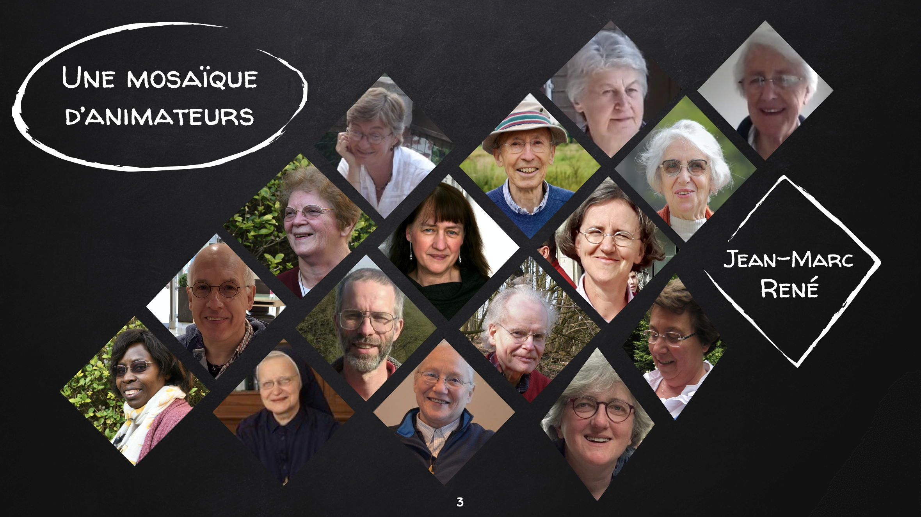

Slide 4
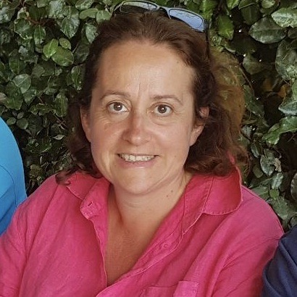
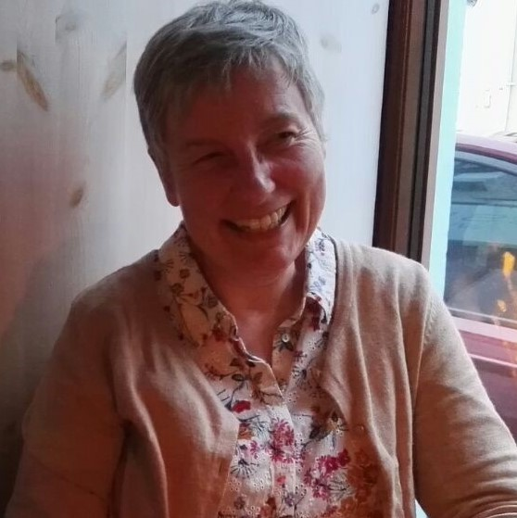
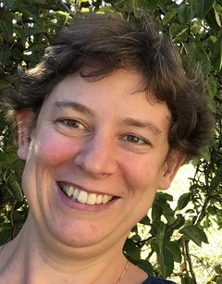
Et aussi …
Et bientôt …
Oriane
Sophie
Martine
Françoise,
Alex,
Bénédicte
Jean
Michèle
Nathalia
Jean-Yves
Isabelle
Bruno
Laurence
Alice,
Anne-Cécile
Etienne

Slide 5
Tous plus différents les uns que les autres …
Par leur âge,
leur genre,
leur tempérement
leur état de vie
Leurs compétences
…
Quelle richesse!

Slide 6

Une mosaïque d’activités

Slide 7

6 pôles de réflexion
- Et d’action! -
* Les couples et les familles
* Les jeunes
* Les publics « aux frontières »
* Les Unités Paroissiales
* La CVX
* La formation

Slide 8
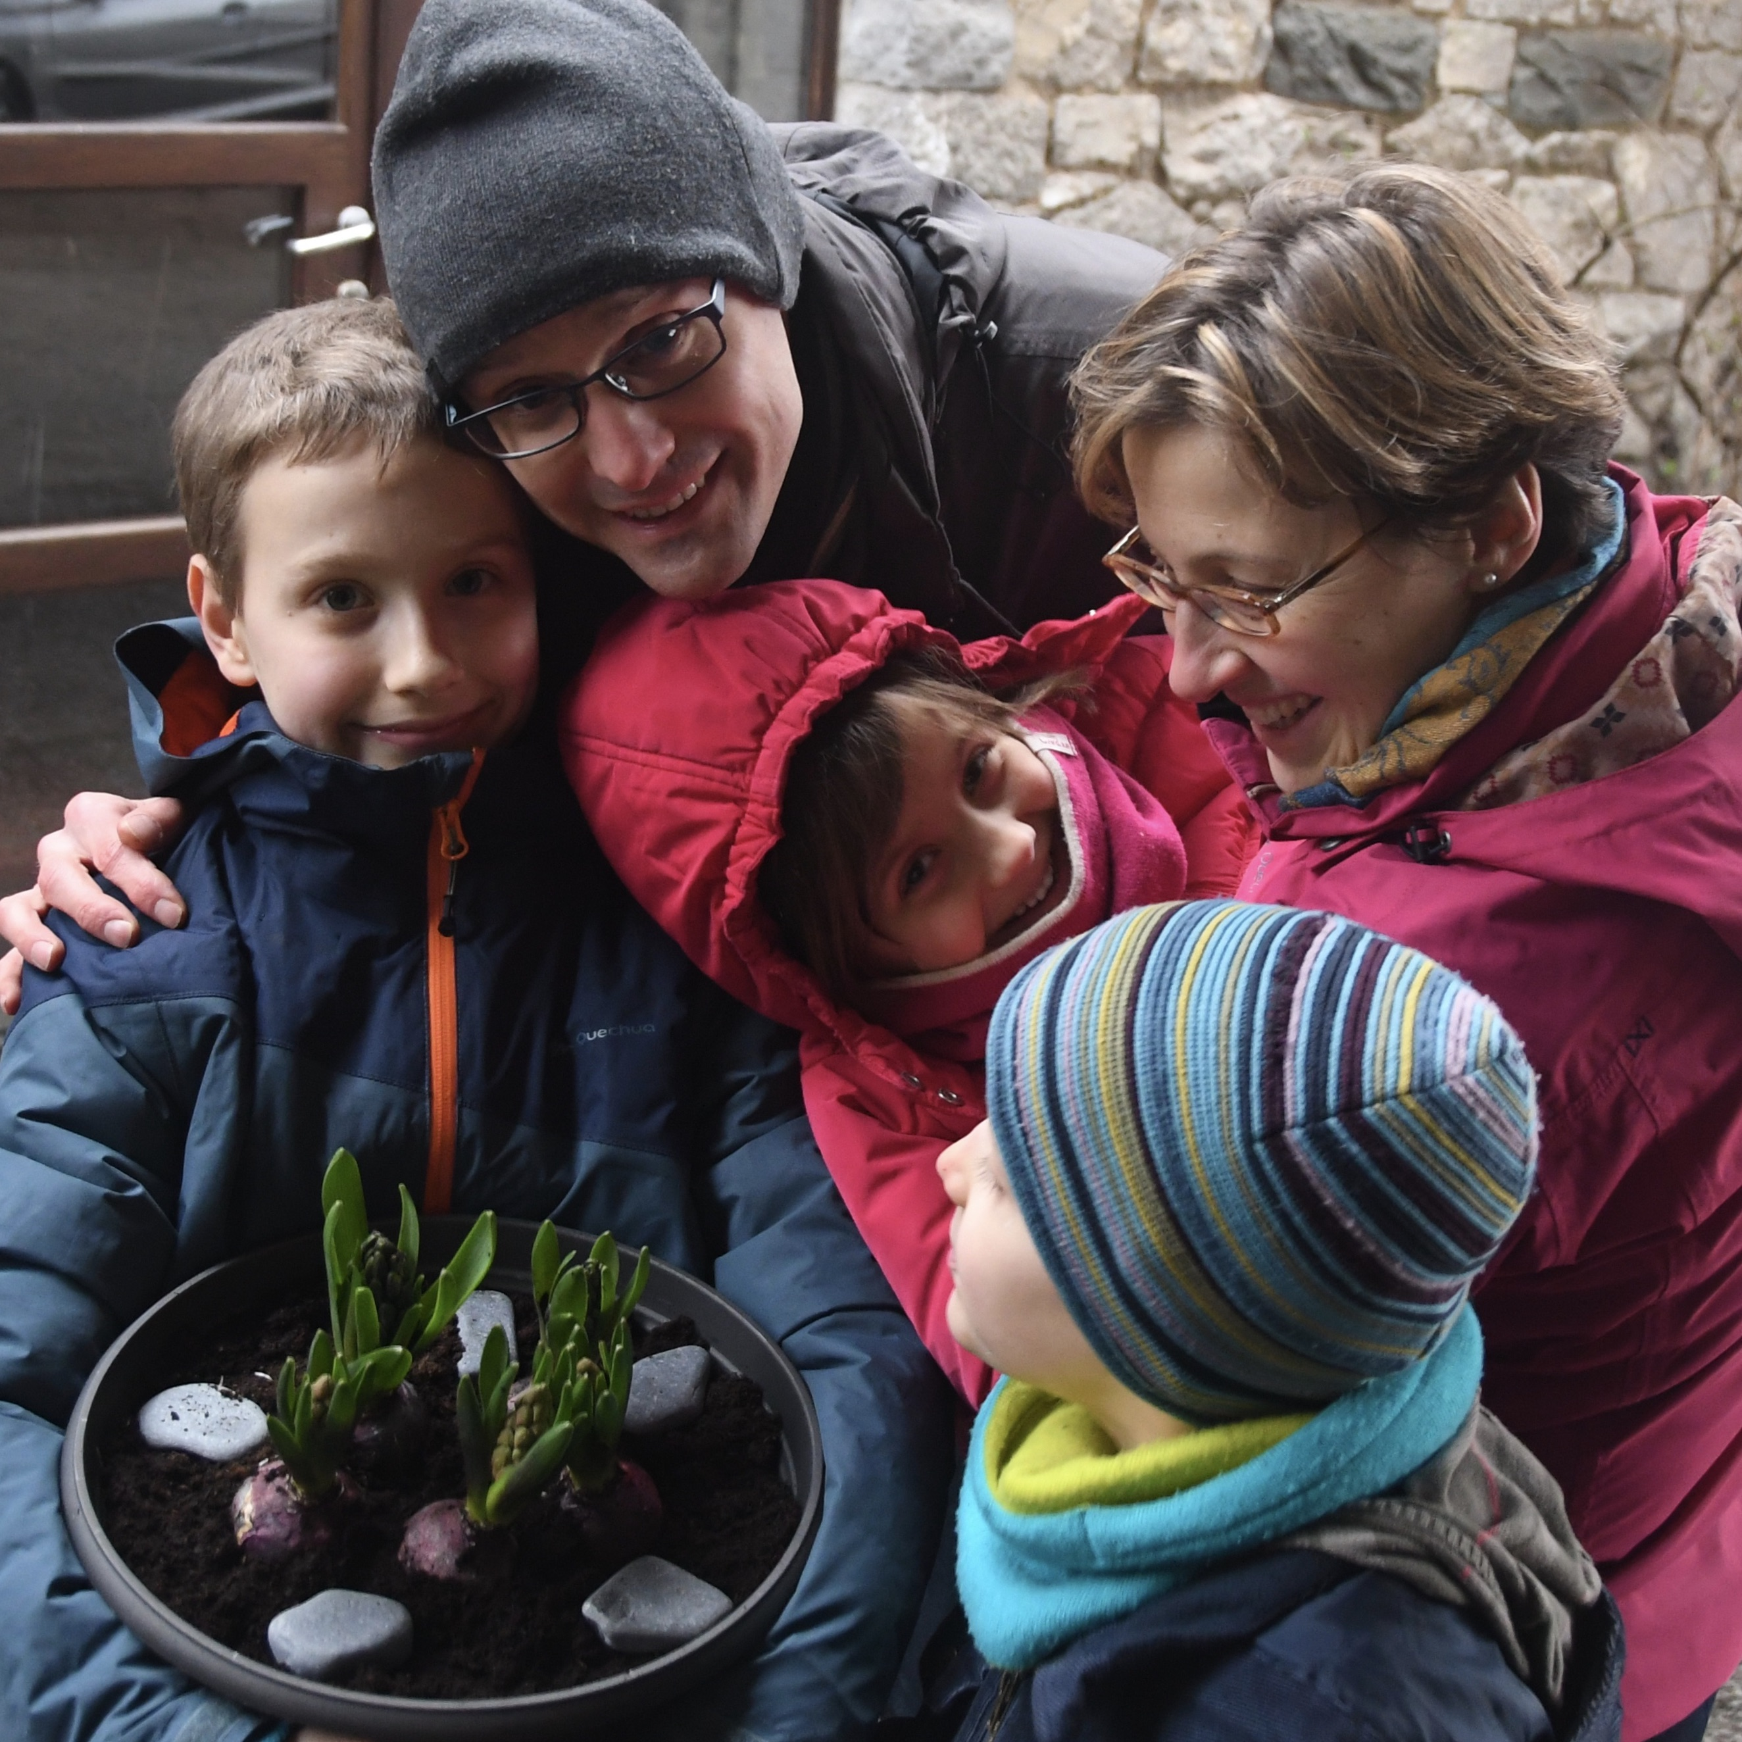
Les Couples et les Familles
4 W-E Jonas “Couples et familles” par an
1 semaine “Vacances-prière” pour tous
Un parcours “découvrir l’appel de notre couple”
Des “après-midi Jonas” à l’essai à Bruxelles
Accompagnement de couples selon la pédagogie Esdac

Slide 9
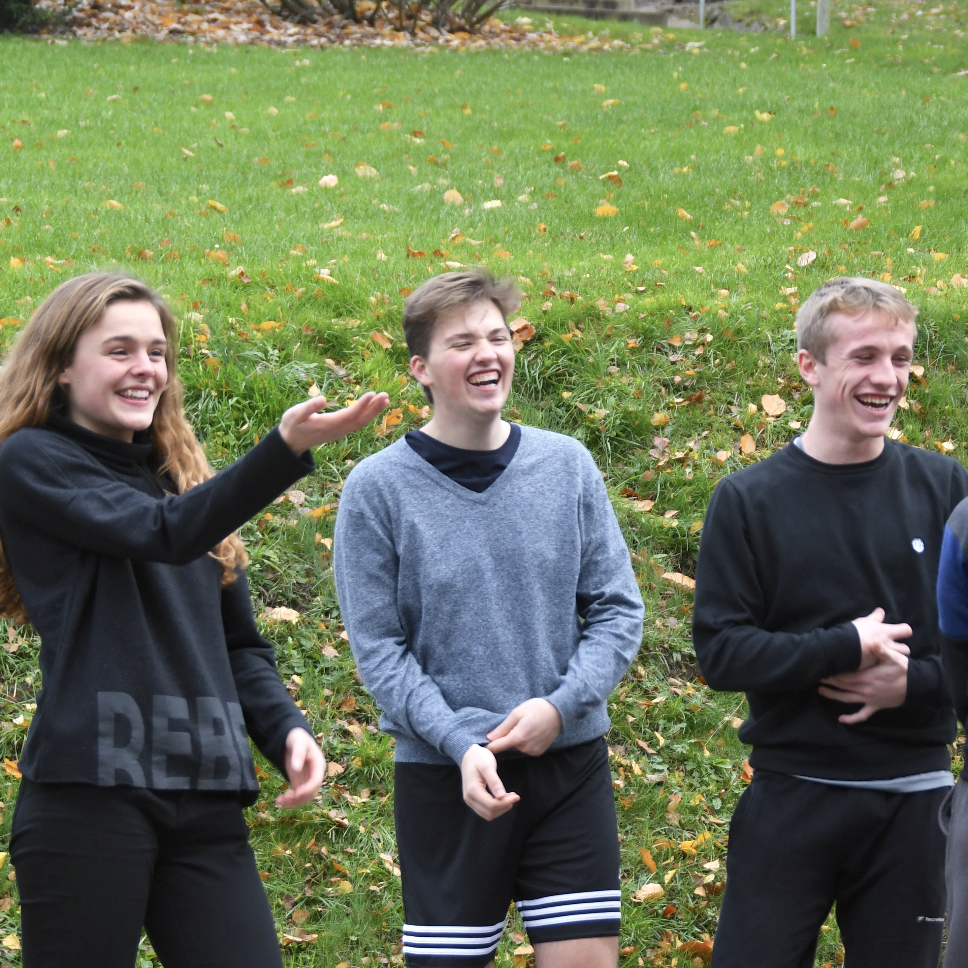
Les jeunes
Des retraites de classe
L’encadrement des jeunes animateurs des WE Jonas et de Jonas-Montagne
Réflexion sur “l’expérience spirituelle” et ses diverses formes d’expression.

Slide 10
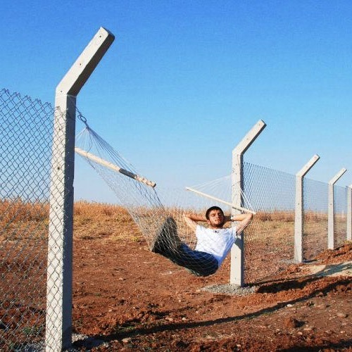
Les publics “aux frontieres”
Une réflexion s’est engagée sur les moyens de rejoindre des publics différents de nos publics habituels, ainsi que sur le renouvellement de notre langage.

Slide 11
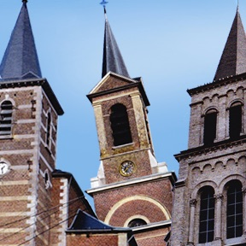
Les unites pastorales
Attention particulière à
Être en lien avec les unités pastorales
Vivre des temps de discernement avec les équipes en mission
Vivre Esdac avec les membres engagés

Slide 12

La CVX
Un lien particulier s’est créé avec la CVX
depuis le congrès de Buenos-Aires.
Le président mondial est belge et désireux d’ouvrir la CVX au discernement communautaire. Plusieurs animations ont déjà été réalisées.

Slide 13
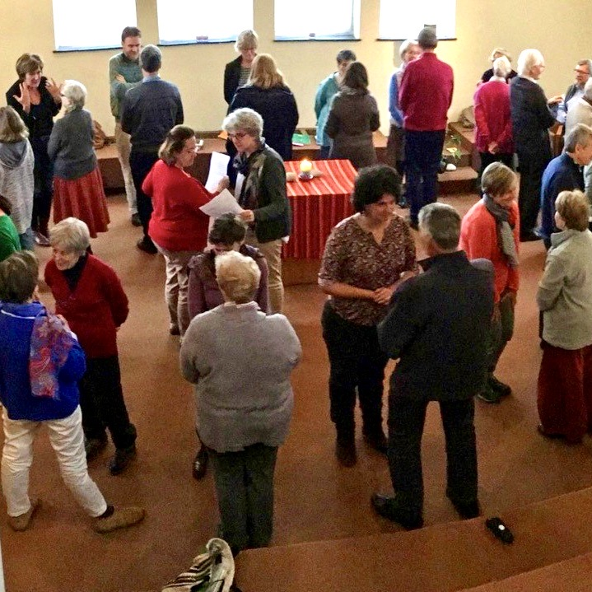
La formation
La formation à la conversation spirituelle rencontre une demande croissante.
> Proposition d’une formation en 4 samedis au Forum St Michel à Bruxelles, suivie d’une formation au discernement communautaire pour ceux qui le souhaitent.
> Proposition de formations adaptées à des publics demandeurs

Slide 14
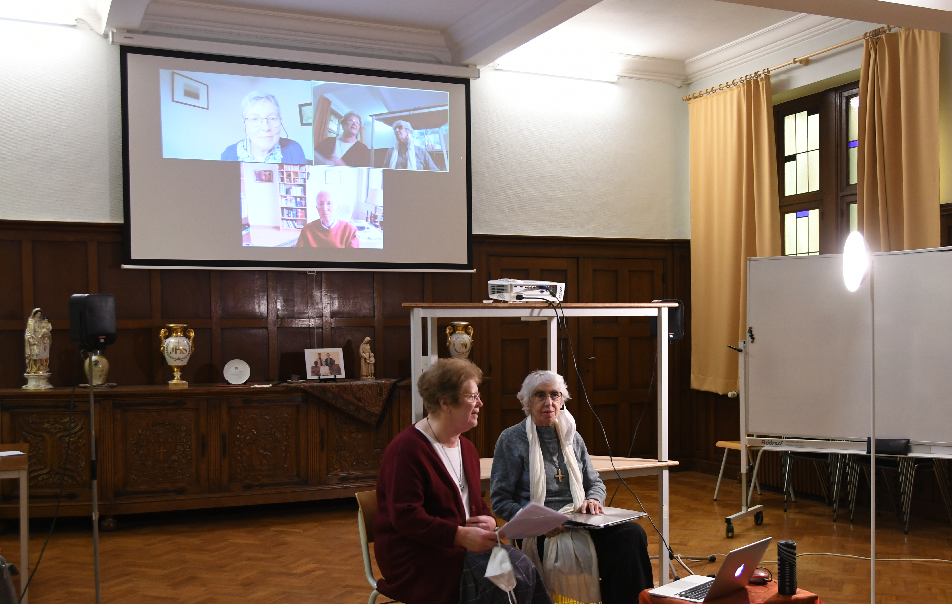
Le numérique s’est invité en force dans nos rencontres et nos animations.
Animations entièrement en visio-conférence, ou mixtes
AP mixtes
« Cafés Esdac » réguliers par zoom

Slide 15
Petit flash SWOT sur notre équipe
* Enracinement des animateurs dans l’histoire d’origine d’Esdac
* Créativité
* Disponibilité relative des animateurs, étant donné leurs nombreux engagements en d’autres lieux.
S
W
* Intérêt croissant pour la formation à la conversation spirituelle
> Formation d’animateurs sur leur
lieu de mission
O
T
* Renouvellement lent des animateurs

Slide 16

Merci!

